Slide 1
Имя прилагательное
Презентация к уроку

Slide 2

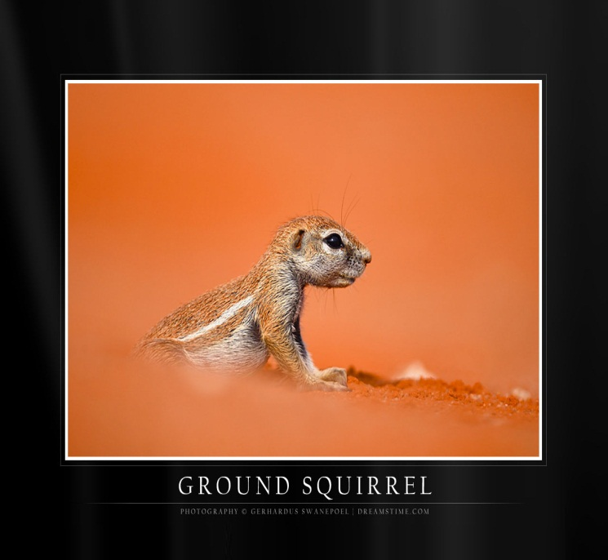
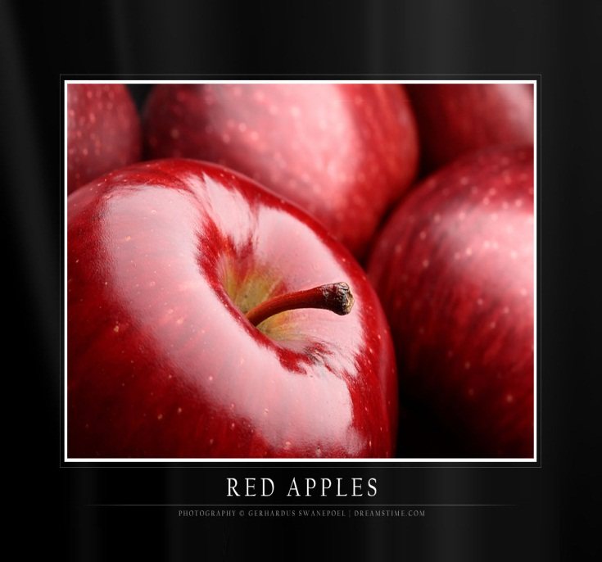
Прилагательное обозначает признак предмета , отвечает на вопросы какой? чей? который?

Slide 3
Разряды прилагательных
Качественные
Относительные
Притяжательные

Slide 4
Качественные прилагательные обозначают:
цвет: белый, бирюзовый
вкус: сладкий, горький
размер: маленький, громадный
температуру: горячий, прохладный
форму: прямой, кривой
свойство: хрупкий, прочный
вес: легкий, тяжелый
запах: терпкий, ароматный

Slide 5
Относительные прилагательные обозначают:
материал: каменный, золотой, деревянный
место: морской, пришкольный, городской
временной признак: зимний, утренний, осенний
назначение предмета: речной
действие: отопительный, нагревательный

Slide 6
Притяжательные прилагательные обозначают:
Принадлежность предмета к лицу или животному:
(ЧЕЙ?) папин,
(ЧЬЯ?) лисья,
(ЧЬЁ?) бабушкино,
(ЧЬИ?) заячьи.

Slide 7
Какого разряда данные прилагательные?
Стеклянный домик на окне с прозрачною водой, с камнями и песком на дне и с рыбкой золотой. (…)
Круглый, сладкий, с полосатой кожей гладкой, а разрежешь – посмотри: красный-красный он внутри.(…)
Примятый снег скоро тает, вот и получился из вороньего следа звериный.

Slide 8
Качественные прилагательные имеют степени сравнения:
Сравнительная степень
Превосходная степень
Простая форма образуется суффиксами:
-ее: красивый-красивее;
-е: простой-проще;
-ше: тонкий-тоньше.
Составная форма
более (менее) + прилагательное:
Сильный – более (менее) сильный
Простая форма образуется суффиксами:
-ейш-: важный-важнейший;
-айш-: легкий-легчайший.
Составная форма
самый или наиболее + прилагательное: страшный - самый страшный, наиболее страшный;
Срав.простая форма + всех (всего) : страшнее всех .

Slide 9

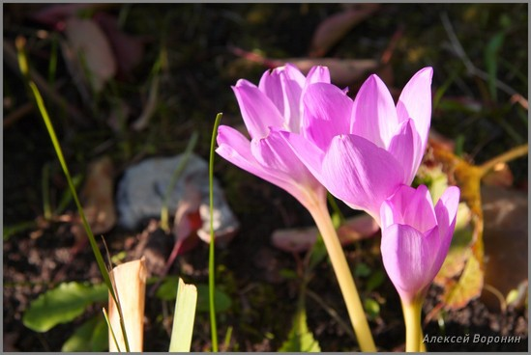
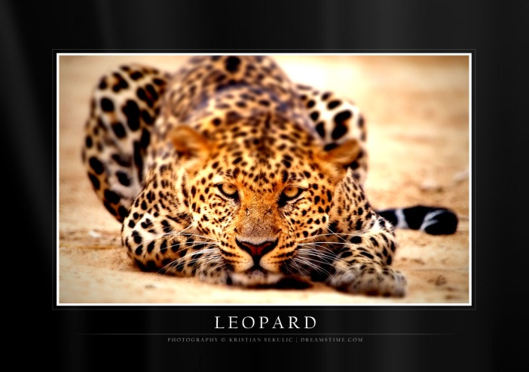
Качественные прилагательные имеют полную и краткую форму
Полная форма:
Леопард (какой) быстрый
Ночка (какая?)темная.
Озеро (какое?) глубокое.
Цветы (какие?) прекрасные.
Краткая форма:
Леопард (каков?) быстр
Ночка (какова?)темна
Озеро (каково?) глубоко
Цветы (каковы?) прекрасны
ы

Slide 10
Имена прилагательные изменяются :
по родам,
по числам,
по падежам.

Slide 11
Изменение прилагательного по родам
Мужской род | Женский род | Средний род
Добрый Злой Волшебный Чудесный | Добрая Злая Волшебная Чудесная | Доброе Злое Волшебное Чудесное

Slide 12
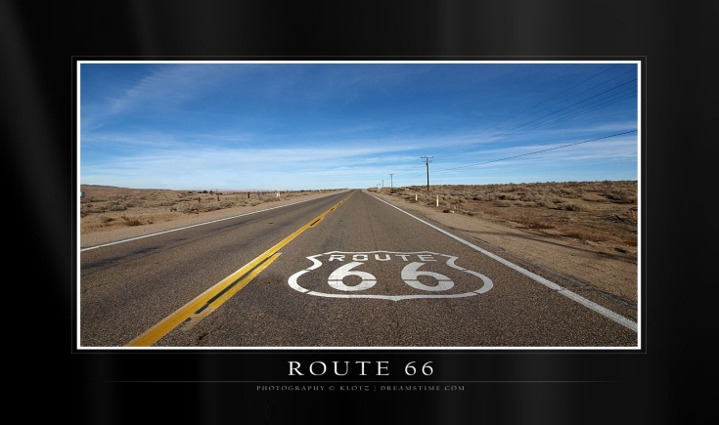
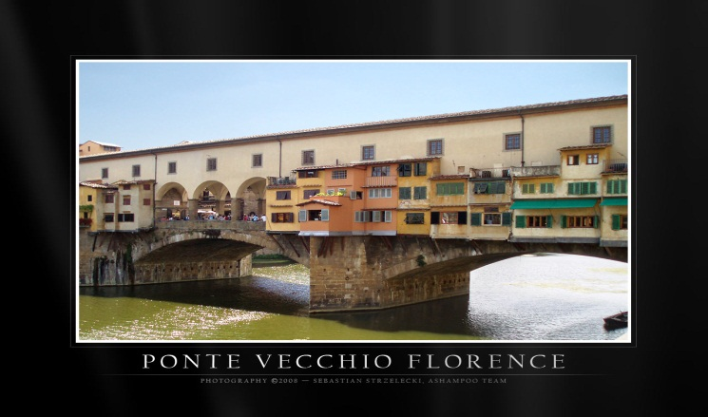

Изменение прилагательного по числам
Широкая-широкие
Водный-водные
Чистое-чистые
Чудесный-чудесные

Slide 13
Изменение прилагательного по падежам:
падежи | Мужской род | Женский род | Средний род | Множественное число
Именительный | Белый (дом) | Белая (роза) | Белое (облако) | Белые (розы)
Родительный | Белого (дома) | Белой (розы) | Белого (облака) | Белых (роз)
Дательный | Белому (дому) | Белой (розе) | Белому (облаку) | Белым (розам)
Винительный | Белый (дом) | Белую (розу) | Белое (облако) | Белые (розы)
Творительный | Белым (домом) | Белой (розой) | Белым (облаком) | Белыми (розами)
Предложный | О белом (доме) | О белой (розе) | О белом (облаке) | О белых (розах)

Slide 14
Роль прилагательного в предложении:
Определение:
В избу вошла красная девица.
Сказуемое:
Долг платежом красен.

Slide 15
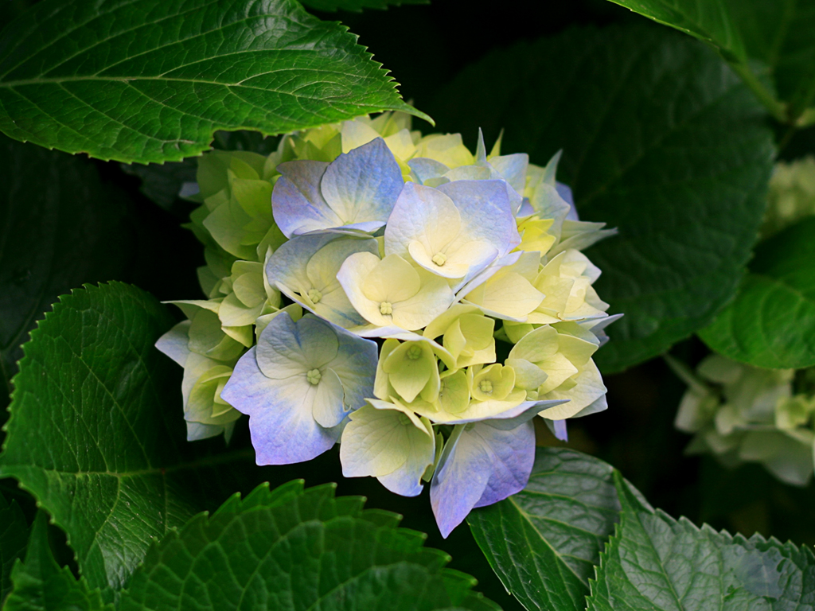
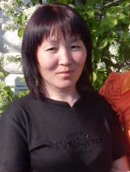
Автор презентации:
Спасибо
за внимание!
Тюлюш Ульяна Суруновна, учитель русского языка
МБОУ Бажын-Алаакской СОШ
Дзун-Хемчикского кожууна

